Slide 1


JAVASCRIPT
De 1995 à 2019 Parte 1 Rissardi

Slide 2
O que é
Linguagem de programação interpretada – Processada em runtime
Fracamente tipificada
Utilizada em praticamente todas as páginas de websites
https://2018.stateofjs.com/

Slide 3
O que é
Navegadores de internet(Client-Side), Server-Side, Dispositivos móveis
Compatível com a maioria dos SO’s
Multi-paradigma – Orientado a eventos, funcionais e imperativos
ECMAScript

Slide 4
De 1991 à 1994
1991 – Lançamento do filme Godzilla
1993 – Lançamento do www dentro da universidade de Illinois(NCSA)(Navegador Mosaic)
1994 - Fundada a empresa Mosaic(Cientistas da NCSA)
Criação da alcunha Mozilla e padrões da internet
Lançado Mosaic NetScape 0.9
Empresa Mosaic vira NetScape

Slide 5
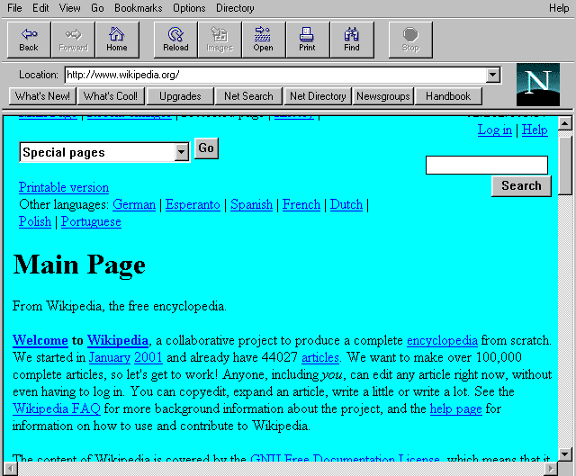
NCSA MOSAIC

Slide 6
1995
1995 – NetScape decide tornar as páginas dinâmicas
Parceria com a Sun para desenvolver uma linguagem que funciona-se em todos SO’s(JAVA)
Lançamento Internet Explorer e tecnologias web da Microsoft(Baseado no Mosaic)
Definida que seria linguagem Script e não compilada
Desenvolvido em 10 dias
Renomeado de Mocha para JavaScript por marketing
Influência Scheme – Traduzido “Javanes”

Slide 7
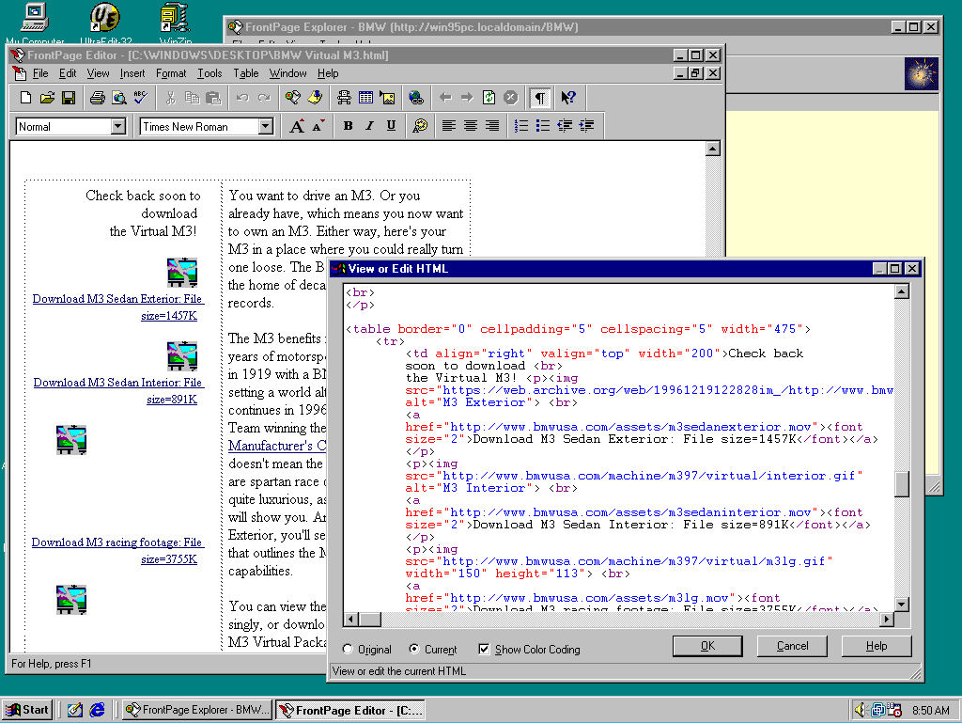

Slide 8
1996
1996 – Microsoft declara guerra a NetScape
Internet Explorer fica gratuito e passa a ser liberado por padrão no Windows
Liberado linguagens como JScript, VBScript
Internet Explorer não interpretava JavaScript corretamente
Jscript que é a engenharia reversa do JavaScript tinha bugs que não eram corrigidos de propósito para derrubar a NetScape e o JavaScript

Slide 9
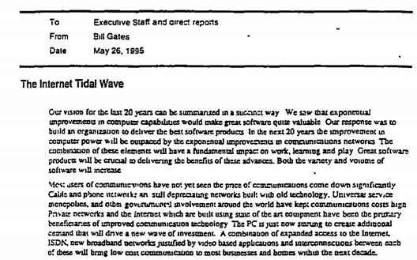
Guerra do tio Bill

Slide 10
1997 e 1998
1997 - Normativa ECMA: Liberdade, igualdade e fraternidade? JavaScript(sun) + ECMA = EcmaScript
1998 – Lançamento do ECMAScript 2 – Todos os navegadores deveriam dar suporte
Fundação da Mozilla
Desenvolvimento do conceito software livre
Sem fins lucrativos
Aplicar a normativa mundial(w3)

Slide 11
1999 à 2002
1999 – ECMAScript 3 é a base moderna do JavaScript
Microsoft faz parte da comissão da ECMA international, mas tenta sabotar o JavaScript sendo desligada
NetScape comprada pela AOL
2001 – Julgamento da Microsoft sobre monopólio, competição desleal e “roubo”
2002 - Inicio da utilização de chamadas AJAX
2002 – Lançamento do Phoenix(Firefox)

Slide 12
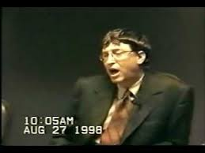
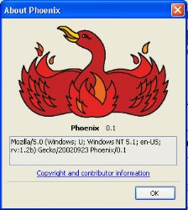
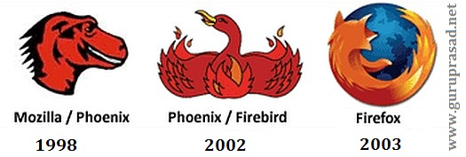
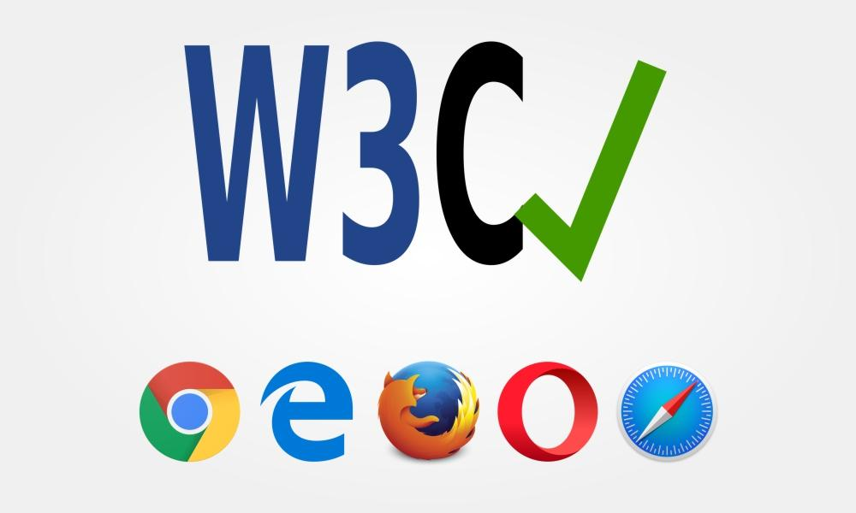
2002

Slide 13
2002 à 2008
2002 à 2008 - Desenvolvido ECMAScript 4 porém ele foi rejeitado pela ECMA International
Ascenção do Mozilla Firefox
2007 - Sanções à Microsoft terminam e ela volta a fazer parte da ECMA International
2008 Lançamento Google Chrome
Guerra de compatibilidade dos navegadores
Quellon com tecnologias Microsoft compatível com Internet Explorer somente

Slide 14
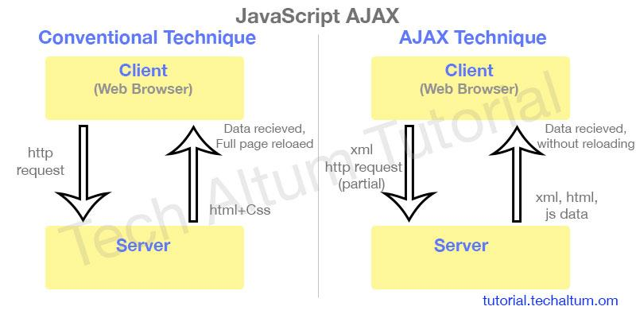
2002 em diante

Slide 15
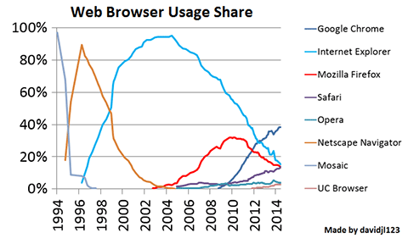
Guerra dos navegadores

Slide 16
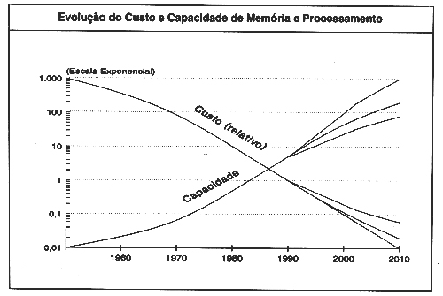
Motores JS nos navegadores
JavaScript é processado pelo navegador na máquina do usuário
Performance diretamente relacionada a máquina

Slide 17

Guerra dos browsers
2009 - Liberada ES5, compatível com o ES3 mas com diversas funcionalidades novas como: - Modo estrito - getters e setters - novos métodos array - suporte ao JSON - aumento da segurança - mudanças de sintaxe - melhorias no tratamento de datas - melhorias na orientação a objetos, controles de acesso
Navegadores só deram suporte em 2011
Jquery cresce ainda mais e é utilizado em 75% dos 10k de sites mais acessados no mundo
Cultura de frameworks

Slide 18
Estado da Obra até agora
Estamos em 2009
Problemas de compatibilidade entre o JavaScript e todos os navegadores
Primeiros SmartPhones chegando ao Brasil
Chuva de FrameWorks
ECMAScript 5 foi liberado com muitas melhorias, porém os motores dos navegadores não implementaram as novas funcionalidades
Microsoft desiste do Internet Explorer
Inicio da utilização do JSON – Padrão de dados focada em JavaScript, diminuição dos tamanhos dos pacotes e aumento da performance
Uso exclusivo para animações em páginas web
JavaScript do Espaider até 6.0

Slide 19
FIM da parte 1

Slide 20
Guerra dos browsers
Babel
Node.JS
NPM
Angular
React
ES5, ES6, ES7
Compatibilidade browsers atuais
Exemplos de códigos

Slide 21
Guerra dos browsers
http://shipit.resultadosdigitais.com.br/blog/javascript-1-uma-breve-historia-da-linguagem/
http://shipit.resultadosdigitais.com.br/blog/javascript-1-uma-breve-historia-da-linguagem/
https://pt.wikipedia.org/wiki/JavaScript
https://medium.com/the-node-js-collection/modern-javascript-explained-for-dinosaurs-f695e9747b70
https://medium.com/iclinic/es6-es2015-o-que-mudou-c22d9308f52d
https://codeburst.io/a-simple-guide-to-es6-promises-d71bacd2e13a
https://braziljs.org/blog/promises-no-javascript/

Slide 22
JAVASCRIPT
De 1995 à 2019 Parte 2 Rissardi

Slide 23
2011
Começo de uma nova era pro JavaScript conhecida por Modern JavaScript
Lançamento ES5 que todos os browsers aderiram
Profissionalização da comunidade de desenvolvedores
Computadores com cada vez mais poder de processamento
Popularidade dos SmartPhones aumentando e inicio da portabilidade dos sites para dar suporte a Mobile

Slide 24
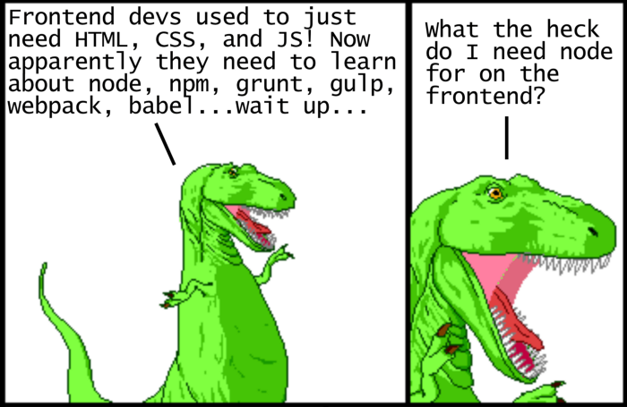

Slide 25








Node.js
Projeto iniciado em 2009
V8 Google Open Source + Linux Foundation
Interpretador(Motor?) assíncrono e orientado a eventos
Trazer o JS do cliente para o servidor
Alta escalabilidade
OpenSource em constante evolução
Electron

Slide 26
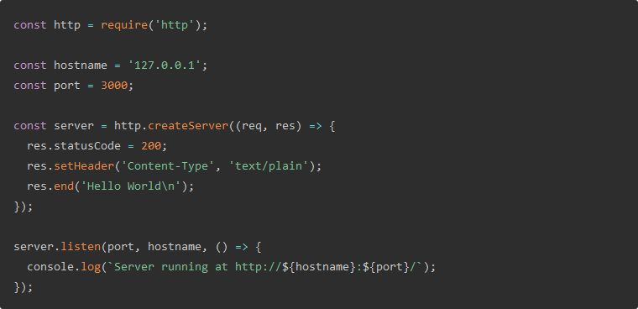
Hello World

Slide 27
2015 – Ano mais importante da história do JS
Lançamento do ES6 - Primeira etapa da versão Harmony - Sintaxe mais enxuta - Alta adesão da comunidade - Pressão para adesão das novas funcionalidades nos motores de execução - GitHub e OpenSource cada vez mais fortes e mais comuns

Slide 28
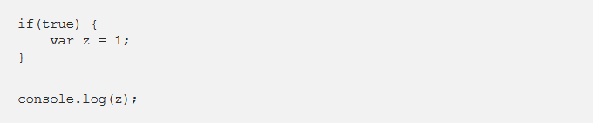
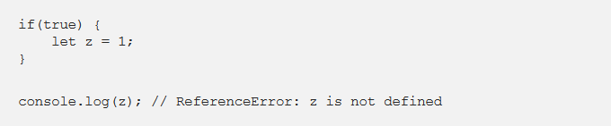
Declarando varáveis com let e const
Diferença entre var e let é o escopo da variável:
ES6

Slide 29
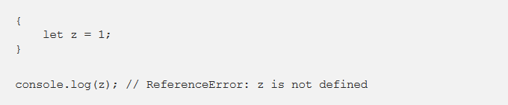

O escopo da variável é definido sempre por { }
Const é igual ao let(escopo), exceto que, não é possível alterar o valor

Slide 30

Arrow Functions – No JS tudo é function

Slide 31

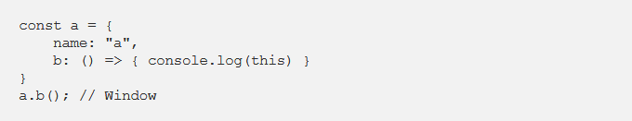
Não possuem contexto e nem arguments
this é sempre o contexto externo

Slide 32


Destructuring
Cria variáveis a partir de um array ou objeto

Slide 33
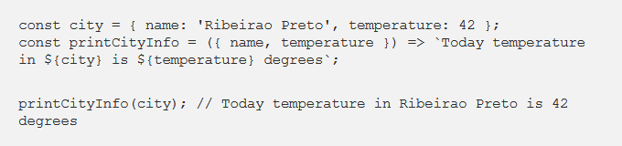
Também é possível passar como parâmetro de função

Slide 34

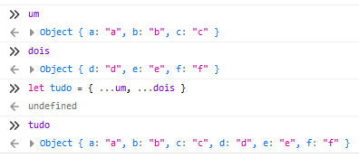
Spread Properties - Mesclando objetos

Slide 35
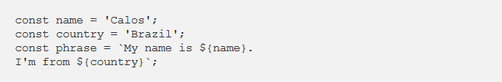
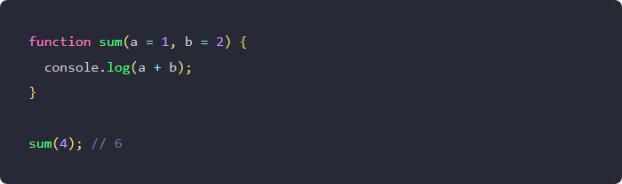
Template Strings - Interpolate
Valor padrão no parâmetro

Slide 36
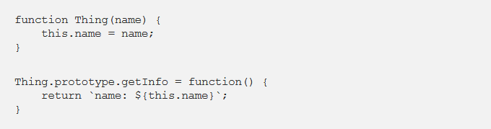
Classes - Facilitar a orientação a objetos

Slide 37

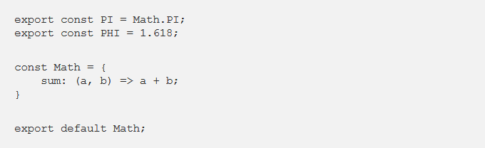
Modulos
Funciona parecido com ‘using’ do C#
Mais organização e legibilidade do código
Export

Slide 38
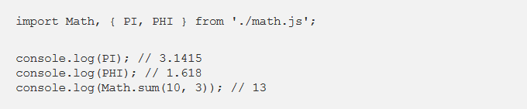
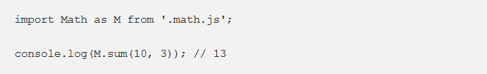
Import

Slide 39
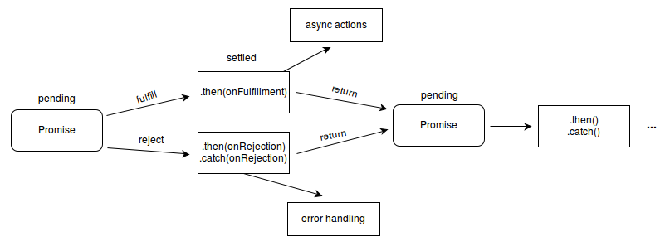
Promises
Multi-Thread no JS? Finalmente?
É um “container” para um valor futuro. A execução continua, mas a variável aguarda o “retorno” do valor
Parecido com um Task.Async e Task.Await do C#

Slide 40
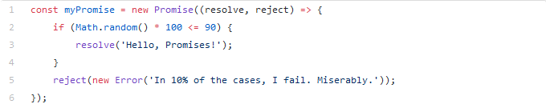
Criando uma Promise

Slide 41
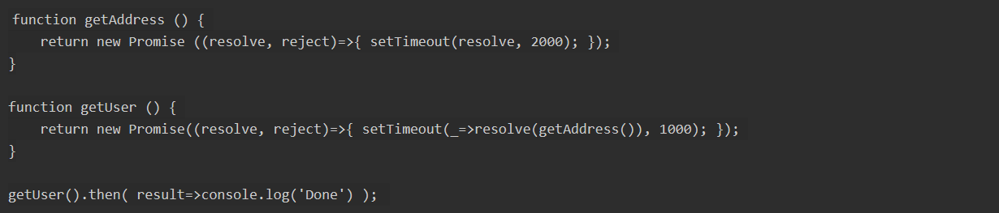
Usando uma Promise - then
A Promise só executa uma vez, parecido com um Lazy no C# Se você for consumir a mesma Promise ela estará resolvida

Slide 42
Babel
Com o lançamento do ES6 com essas novas funcionalidades os motores JavaScript ficaram obsoletos.
Como manter a compatibilidade de código entre todos os navegadores?
Jquery já não era mais viável por causa das dependências e diversos ambientes
Arquivos minificados All.min.js
Criado um “Transcompilador” Ferramenta que compila e altera o código JS diretamente no arquivo gerado.
Possível debuggar

Slide 43
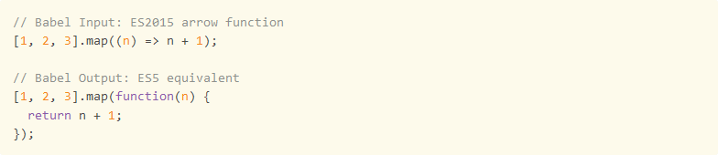
Babel

Slide 44
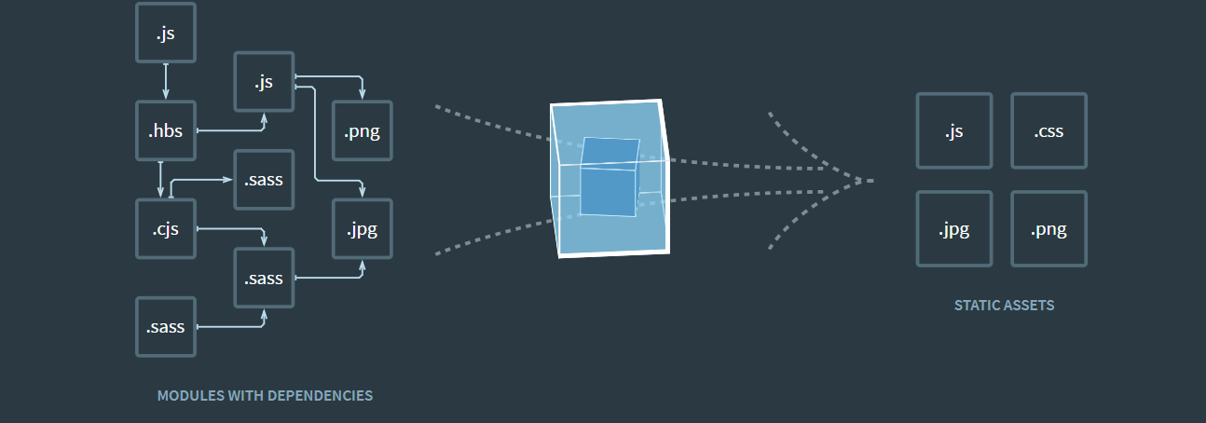
Webpack
Popularização dos módulos foi necessário começar a “empacotar” todos os arquivos necessários para que o módulo funcione
Módulos possuem várias dependências, que possuem suas dependências e assim sucessivamente

Slide 45

NPM
Gerenciador/Repositório de pacotes
Surgiu e é liberado junto com o Node.js
Compartilhamento de código aberto em Node.js
Ferramenta CLI que ajuda a interagir com a plataforma online e auxilia na instalação, desinstalação, atualização, gerenciamento de versões e de dependências no projeto.
Utilizado na instalação de módulos no projeto

Slide 46
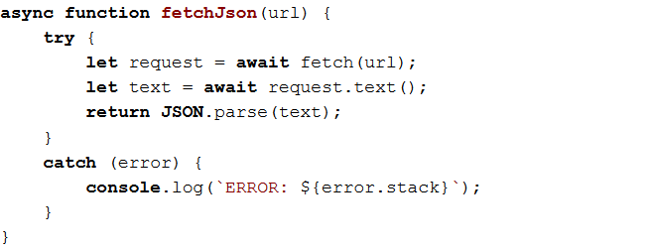
2016 - Lançado EcmaScript 7 – Incluído operador exponencial ^
2017 - Lançado EcmaScript 8 – Async Functions

Slide 47
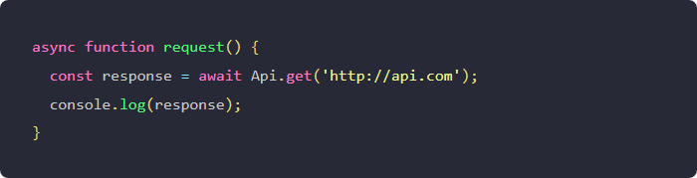
2018 - Lançamento ES9 Melhorias no Regex Async Iterator

Slide 48
JavaScript Hoje
Linguagem com maior número de Commits no GitHub
Milhares de FrameWorks - Angular - React - Vue
Cliente e Servidor
Aplicativos para dispositivos móveis
Programas para computadores
Comunidade gigantesca

